Slide 1
结题答辩
数独游戏
组内成员： 2019040926于先渡
2019065115乜瑞城
2019065104高宇昂
2019065208李文龙

Slide 2
CONTENTS
1
2
3
初盘生成
数独求解
心得体会

Slide 3

01
数独初盘生成
Generation of Sudoku initial chessboard

Slide 4
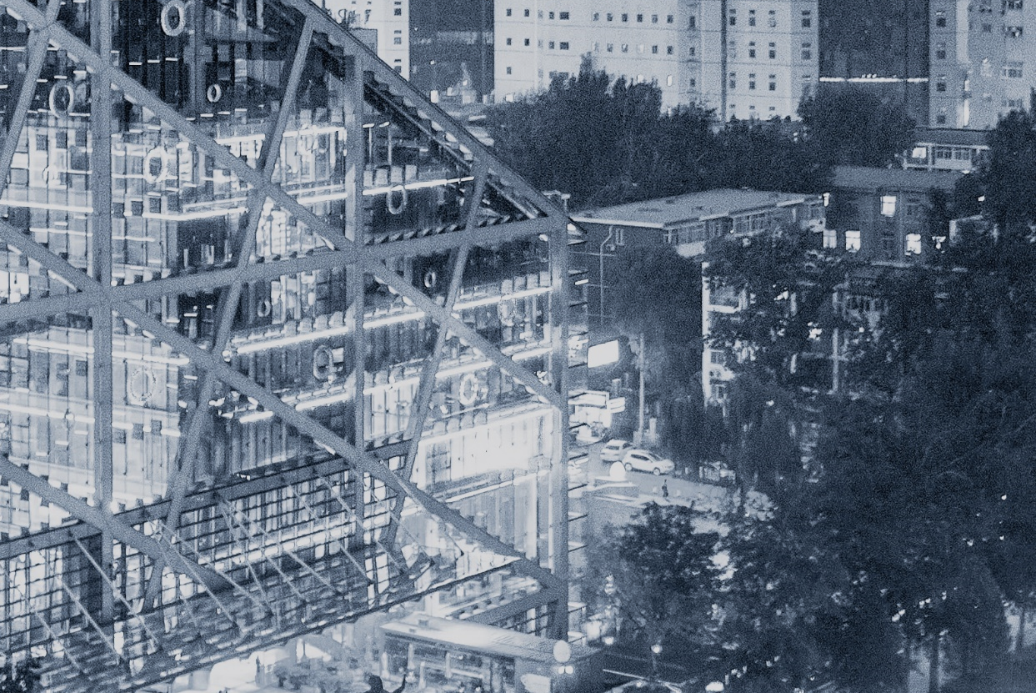
数独初盘生成
>挖洞法
首先要在程序中事先存储一个数独终盘，程序运行时可以在斜对角线的三个宫内分别进行行和列的任意交换，这样便可以在保证合法性的情况下使初始的盘面重置，最后再随机挖去若干个点（但要保证最终得到的初盘中的数据不少于17个）便可以得到不同难度的数独初盘。
>人工生成初盘
在程序运行阶段由用户输入初盘的数据但要进行合法性判断，即判断该初盘有无解。具体的实现方法是直接进行初盘的求解（有的初棋虽然在行列和宫内都满足不重复的要求，但依然可能有解），如果有解则直接求得结果，如果无解则返回无解。

Slide 5

02
数独求解方法
On several occasions solution

Slide 6
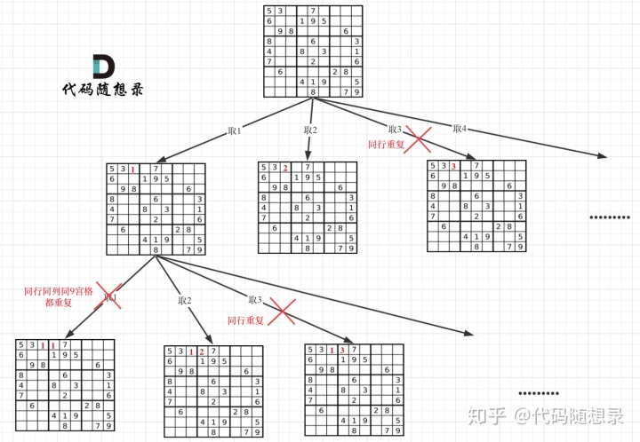
回溯法
代码实现
回溯法
按行列顺序遍历每个单元格,对没有数据的格随机填数，之后进行深度优先搜索，当找不到能填写的数时进行回溯，直到数独盘被填满。

Slide 7
回溯法代码实现
思路
剪枝判断
对解空间树进行深度优先遍历，尽可能的尝试所有的可能
利用is_possible函数对当前节点进行判断，如果不符合不对当前节点下的情况进行回溯，而是直接跳过
结束判断
结束时对当前棋局进行判断，如果都被填充到了，那么就返回主线程值为1，如果没有返回到就返回主线程值为0

Slide 8
Use "Title Only" Layout
启发式搜索算法
代码实现--判断放下的数是否合法
启发式
在搜索前首先对每个空白格进行预处理，赋予每个格子一个权值
W[i][j]=i行上非空的个数+j行上非空的个数+[i][j]所在3*3方格中非空的个数
然后将<权值,方格地址>二元组压入大根堆中每次取出权值最大的点进行DFS操作
bool Check(int n, int key)
{/* 判断n所在横列是否合法 */
for (int i = 0; i < 9; i++) { /* j为n竖坐标 */ int j = n / 9;
if (num[j][i] == key) return false;} /* 判断n所在竖列是否合法 */
for (int i = 0; i < 9; i++)
{ /* j为n横坐标 */ int j = n % 9; if (num[i][j] == key) return false;
}/* x为n所在的小九宫格左顶点竖坐标 */ int x = n / 9 / 3 * 3;
/* y为n所在的小九宫格左顶点横坐标 */int y = n % 9 / 3 * 3;
/* 判断n所在的小九宫格是否合法 */for (int i = x; i < x + 3; i++)
{for (int j = y; j < y + 3; j++) {if (num[i][j] == key) return false;}}
/* 全部合法，返回正确 */
return true;}

Slide 9
Use "Title Only" Layout
启发式搜索算法
代码实现---预处理权值
代码实现--搜索过程
void wt_cre(){idx=0;
for (int n=0; n<=80; n++)
if (!num[n/9][n%9]){idx++;int ans=0;for (int i=0; i<9; i++)
{int j=n/9;if (num[j][i]) ans++; }
/*行上的权值*/
for (int i=0; i<9; i++){int j=n%9;if (num[i][j]) ans++;}
/*列上的权值*/
int x= n/9/3*3;int y= n%9/3*3; for (int i = x; i < x + 3; i++)
for (int i=x; i<x+3; i++){for (int j=y; j<y+3; j++){if (num[i][j]) ans++;
/*3*3方格中的权值*/}}q.push({ans,n});
/*进优先队列*/} }
void DFS(int n)
{if (n>idx){sign=true;return ;}
/*已填完逐层返回*/
auto t=q.top();q.pop();int x=t.second;
/*弹出最容易填的格子的信息*/
for (int i=1; i<=9; i++){if (Check(x,i))
{num[x/9][x%9]=i;DFS(n+1);if (sign) return ;}}
/*DFS过程*/
num[x/9][x%9]=0;
q.push(t);
/*回溯过程*/return ; }

Slide 10

DLX算法求解数独
· 关键词：精确覆盖问题、DLX算法、数独
· 精确覆盖问题 给定全局集合X，以及X的若干子集S，求部分子集集合S*满足无交集且并集刚好等同于全局集合X
· 精确覆盖问题的矩阵 列标题为X中元素，行标题为子集S
Eg. X={1,2,3,4,5,6,7} A={1,4,7} B={1,4} C={4,5,7} D={3,5,6} E={2,3,6,7} F={2,7}求解结果为S*={B，D，F}
· Dancing Links X算法，利用Dancing Links舞蹈链数据结构（Dancing Links用的数据结构是交叉十字循环双向链），提供了一种精确覆盖问题的高校解决方法。较为适用于稀疏矩阵，而数独的难度越大，初局可视作的矩阵自然就越稀疏（这里的矩阵并不是具有和数独相同布局的矩阵，而是将数独转变精确布局问题后得到的矩阵），这样看来自然可以用DLX算法来进行求解
· 关键要素：
①将数独转化为精确覆盖问题，得到矩阵
②运用DLX解决精确覆盖问题
③将精确覆盖问题得到的解转换为数独的解

Slide 11
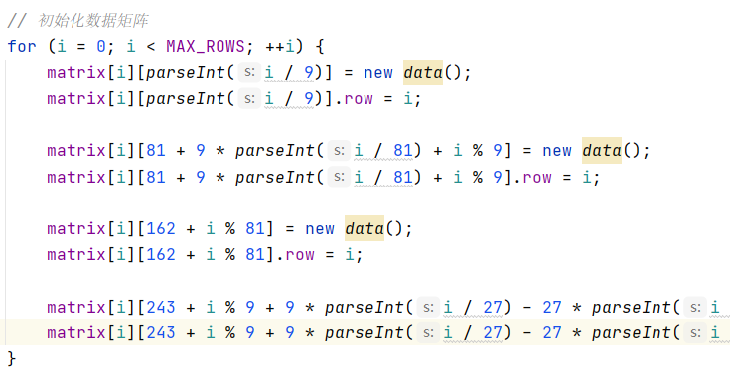
DLX算法求解数独
数独转化为精确覆盖
>用第1-81列完成了约束条件1：每个格子只能填一个数字
>用第82-162列（共81列）完成了约束条件2：每行1-9的这9个数字都得填一遍
>用第163-243列（共81列）完成了约束条件3：每列1-9的这9个数字都得填一遍
>用第244-324列（共81列）完成了约束条件4：每宫1-9的这9个数字都得填一遍

Slide 12
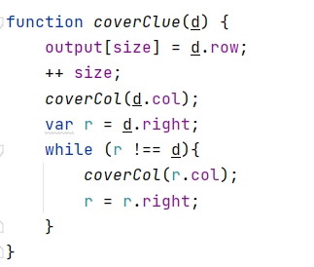
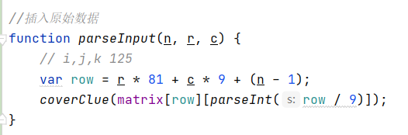
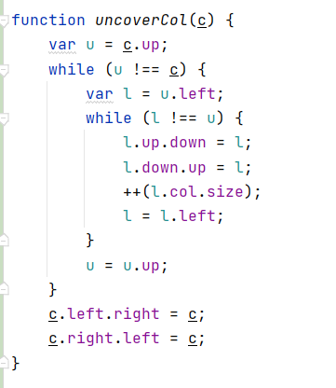
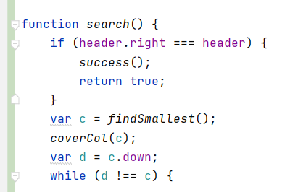
DLX算法求解数独
DLX算法求解数独主要函数
原初盘的初始化
删除舞蹈链上的节点
恢复舞蹈链上的节点
递归搜索舞蹈链

Slide 13
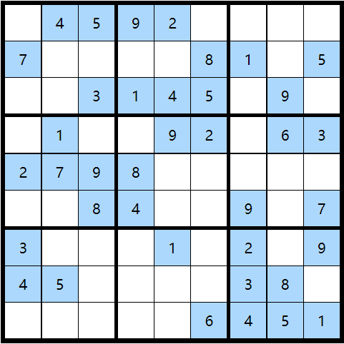
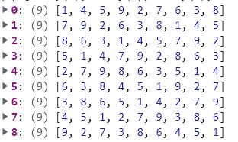
DLX算法求解数独
精确覆盖问题的解转化为数独的解
初盘
终盘

Slide 14

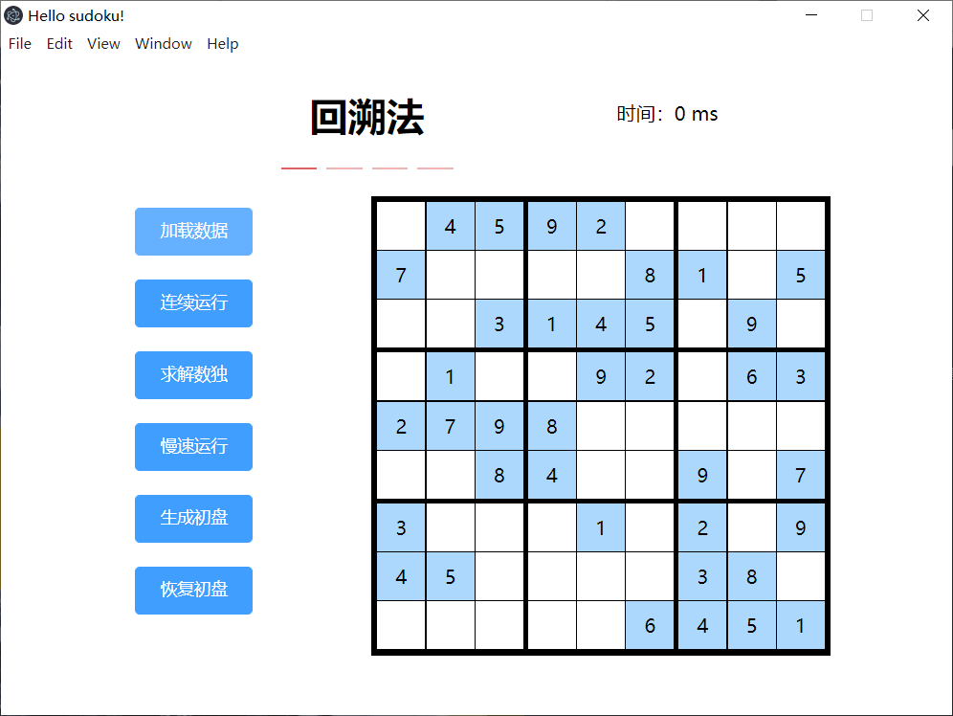
可视化界面的实现
技术选型
考虑到期末大家都比较忙，所以采用开发效率更高的JavaScript语言，配合eletron框架完成

Slide 15
可视化界面的实现
多线程
该程序中使用了工作者线程，可以让三种算法同时进行运算
算法可视化
算法运行的过程中保存中间状态数组（因为数独的复杂性不高，所以可以保证正常的内存是够用的），然后动态的展示算法

Slide 16



三种算法的比较
回溯法
舞蹈链
启发式
优点是简单易于理解，缺点是速度较慢
对于任意输入的数独原盘 能够快速解出任意9*9数独题，比原来回溯算法
快了大约一半
将数独问题转换为精确覆盖问题，利用特殊的数据结构舞蹈链来进行求解，优点是速度快，缺点是代码复杂度高，不易理解，也不宜可视化

Slide 17
心得体会
通过这次实验，我对数独的背景知识、规则、解题方法有了更深入的了解，对计算机程序如何高效生成数独的初盘进行了实践，并能熟练运用回溯算法对不同难度的数独问题进行求解。通过对人工智能课程学习到的回溯算法成功进行了实践并有效运用到实际问题的求解的过程，我对课堂上学习到的知识及其如何与实际相结合有了更深入的理解，为我以后更深入地学习算法和人工智能打下了良好的基础。
当使用回溯法深搜寻找答案时，我们应当运用启发式搜索技巧，并结合适合的数据结构对程序的时间复杂度进行优化。在这次的实验中，我们组数独的交互界面没能做得很好，以后要多加学习。
在这次人工智能大作业中我学会了很多的东西，以前觉得数独就是简单的逻辑数字运算，需要通过回溯的暴力方法解决就是唯一方法，可学习了A*算法和舞蹈链以后觉得是自己的想象被自己固化了，很多看似没有规律的事物，只要你善于总结，学会抓住事物的关键属性，你就可以避免走很多弯路，避免重复，优化算法，从而让程序越来越高效。
和小组队员配合写程序的时候，也请教了很多自己不擅长的知识，弥补了自己的一些不足之处，同时也增强了对一个程序工程的组合性，明白了之前为啥很多算法的写法同样可以运行但为啥不被广泛使用，也更加明白了注释的重要性。

Slide 18
数独答辩
感谢聆听！
谢谢老师，辛苦了！！！

